Slide 1
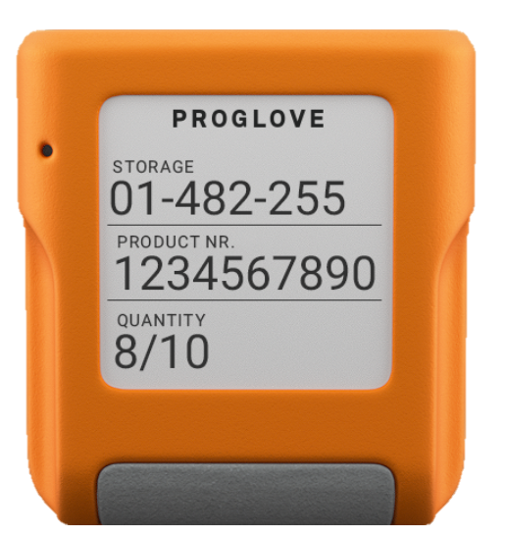
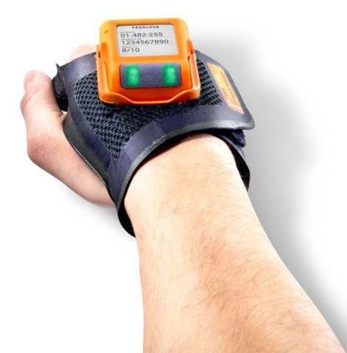

ProGlove – Bagues Mark Display/Basic/3/2
Renault
05/12/2024

Slide 2
01
Bague Mark Display

Slide 3

BAGUE MARK DISPLAY PROGLOVE
Bague 1D/2D – Scanner main libre
L'écran MARK DISPLAY ajoute de l'intelligence à votre atelier en ne communiquant que les données essentielles dont les travailleurs ont besoin pour une efficacité et des performances élevées.
La bague MARK Display présente des dimensions équivalentes à celles d'une boîte d'allumettes, dans un format léger de 48 g. Cette caractéristique la positionne comme une option particulièrement légère par rapport à de nombreuses bagues intelligentes disponibles sur le marché, éliminant ainsi la nécessité de manipuler et transporter des scanners traditionnels, qui peuvent peser jusqu'à 10 fois plus
MARK Display est équipé d'un écran e-paper à contraste élevé et non réfléchissant qui offre une visibilité optimale dans toutes les conditions d'éclairage. Et, avec une orientation d'écran personnalisable et des dispositions entièrement configurables, vous avez la possibilité de configurer l'affichage exactement comme vous en avez besoin.
Image du produit
La combinaison d'un scanner portable et d'un écran intelligent est entièrement configurable pour fournir des informations telles que les emplacements de stockage, les identifiants de produits et les quantités provenant des systèmes WMS et ERP directement sur le dos de la main.
Image du produit
Image du produit

Slide 4
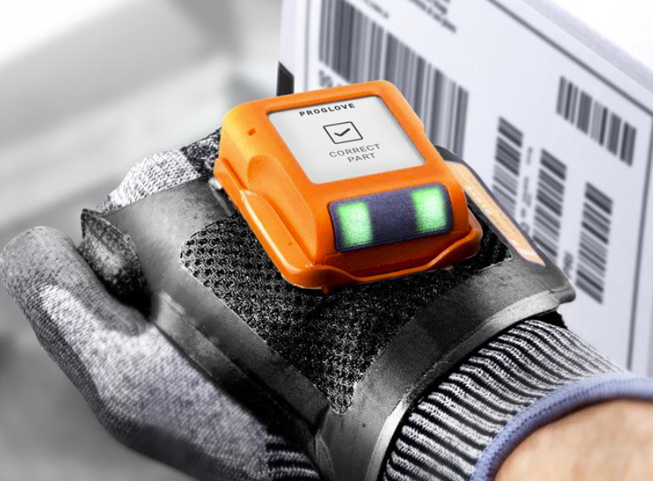
BAGUE MARK DISPLAY PROGLOVE
Bague 1D/2D – Scanner main libre
1. Caractéristiques
Écran
Écran E-Paper, résolution de 200 x 200 pixels, 188 Dpi
Distance de lecture
Standard/Mid Range
Taille écran
1,54 pouces
Dimensions
50 x 45 x 18 mm
Capacité de décodage de codes à barres
1D, 2D, postal
Poids
48 g
Nombre de scans
Environ 7 500 scans selon l'application et les conditions environnementales
Humidité
De 5% à 95% sans condensation
Garantie
12 mois garantie constructeur
Bluetooth
Bluetooth Low Energy 4.0, 4.1, 4.2, 5.0
Batterie
670 mAh, Lithium polymère (rechargeable)
Temps de charge : 2h avec la station de recharge ProGlove
Température
Température en fonctionnement: de 0°C à 45°C
Température de stockage: de -20°C à 60°C
Température de charge : 5°C à 40°C
Résistance aux chutes
Résiste à plusieurs chutes de 2 m sur du béton
1000 chutes à 0,5 m
Indice d’étanchéité
IP54

Slide 5
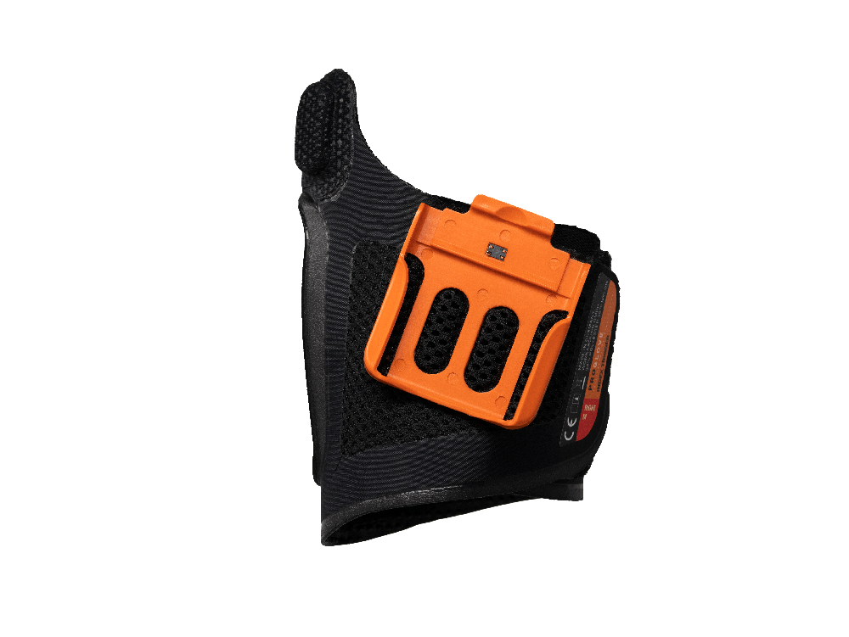
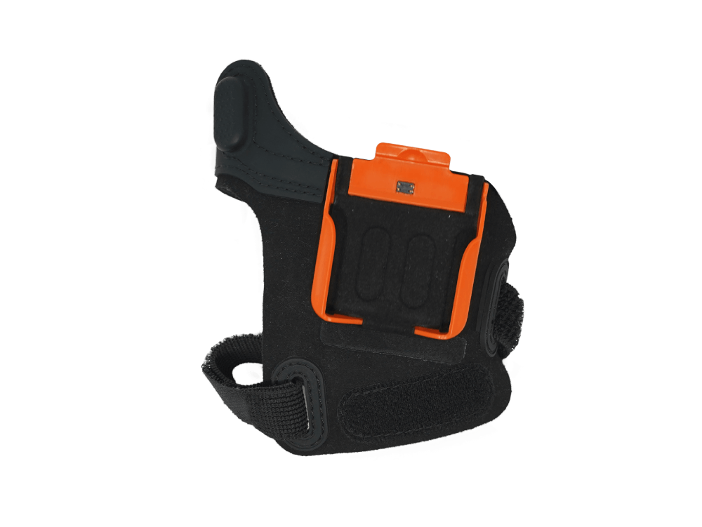
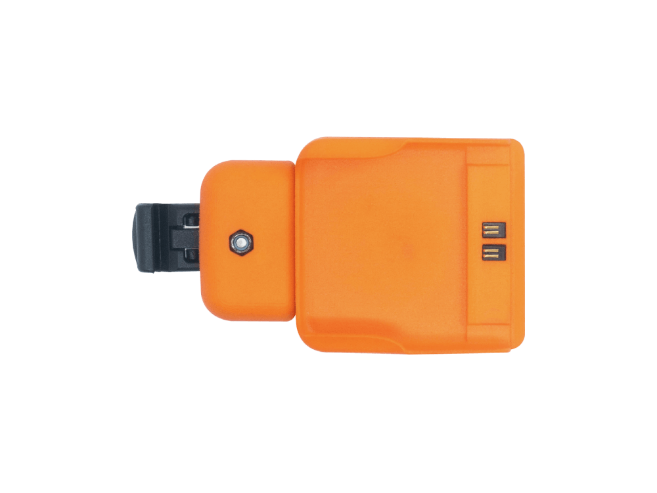
BAGUE MARK DISPLAY PROGLOVE
Bague 1D/2D – Scanner main libre
2. Accessoires
 | Index Trigger | Hand Strap | Reel
Description | Ergonomie la meilleure de sa catégorie Des gains d’efficacité fiables Cas d'utilisation polyvalent adapté | Accessible, flexible et pratique​ Numérisation portable pour toute application de pointe tout au long de la chaîne de valeur | Ajustement aéré et confortable pour une utilisation quotidienne facile​ Approche flexible et universelle Un retour sur investissement abordable, rapide et élevé
Fixation | Variantes optimisées pour la taille de la main qui s'enroulent en un seul mouvement | Plusieurs options de fixation pour les appareils non portés à la main​ | Bande Velcro extensible avec fixation flexible​
Tailles | 6 variantes : Taille S, M, L​ Pour gaucher ou droitie​r | 1 variante​ : Fil rétractable (70 cm)​ En option avec lanière | 2 variantes​ : Taille unique Pour gaucher ou droitier
Température | -5°C à +50°C | -20°C to +50°C | 5°C to +45°C​
Manipulation des unités | Optimisé pour un environnement de travail spécialisé au rythme rapide avec une durée de vie prolongée de l'unité. Aucune pièce de fixation supplémentaire n'est nécessaire. | Manipulation de l'unité sans souci grâce à une variante.​ Aucune pièce de fixation supplémentaire n'est nécessaire. | Optimisé pour les forces de travail importantes et fluctuantes avec option à gauche et à droite. Aucune pièce de fixation supplémentaire n'est nécessaire. ​

Slide 6
02
Bague MARK 3
ProGlove

Slide 7
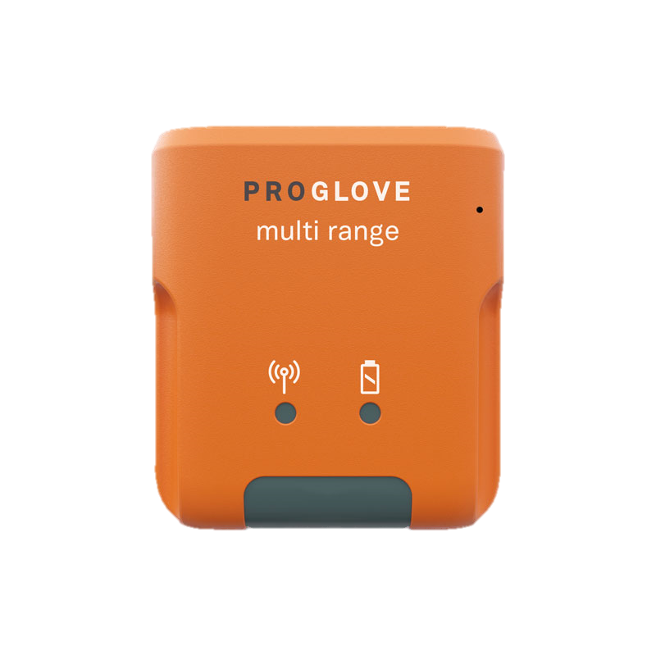
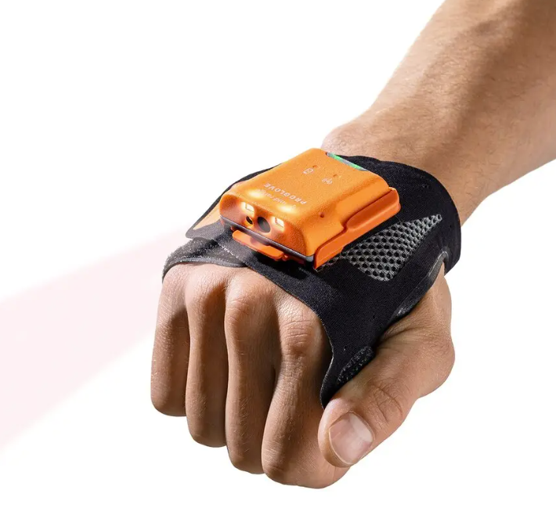



BAGUE MARK 3 PROGLOVE
Bague 1D/2D – Scanner main libre
Le scanner MARK 3 élargit les possibilités pour des flux de travail plus efficaces. Avec son moteur de numérisation multi-gamme, MARK 3 est l'option la plus rapide, la plus légère et la plus polyvalente pour optimiser les opérations de numérisation mains libres.
Le scanner MARK 3 s’adapte à vos processus à chaque scan : De la chaîne d'assemblage aux centres logistiques, MARK 3 accélérera les processus dans certains des environnements de chaîne d'approvisionnement les plus difficiles et numérisera tout, des étiquettes d'emballage dans votre main aux marqueurs d'identification éloignés. Permettez à vos opérations d’être plus fluides et plus flexibles que jamais.
Le scanner MARK 3 peut numériser n'importe quoi à une distance de 10 à 600 cm et dispose d'une batterie robuste qui se charge complètement en moins de 2 heures.
Image du produit
Image du produit
Compact (17 x 45 x 50 mm) et ultra léger (seulement 39 grammes), le MARK 3 permet une visée facile et une numérisation de haute précision. Sa construction robuste le rend opérationnel pour des opérations en extérieur, les cas d'utilisation difficiles à basse température, ainsi qu'à résister à la poussière et à l’eau (IP65) .
Image du produit
5 secondes de gain par scan
33% d'erreurs en moins grâce au feedback intuitif
12 000 scans par charge de batterie

Slide 8
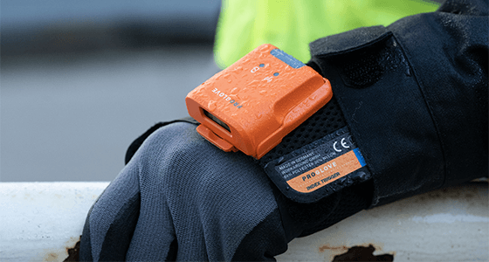
BAGUE MARK 3 PROGLOVE
Bague 1D/2D – Scanner main libre
1. Caractéristiques
Scanner
Résolution : 2688 x 1520
Champ de vision de lecture : Horizontal: 37°, vertical: 21°
Distance de lecture
Standard/Mid Range
Capacité de décodage de codes à barres
Dimensions
50 x 45 x 17 mm
1D, 2D, postal
Poids
39 g
Nombre de scans
Environ 12 000 scans selon l'application et les conditions environnementales
Humidité
De 5% à 95% sans condensation
Bluetooth
Bluetooth Low Energy 4.0, 4.1, 4.2, 5.0
Garantie
12 mois garantie constructeur
Batterie
670 mAh, Lithium polymère (rechargeable)
Temps de charge : 2h avec la station de recharge ProGlove
Température
Température en fonctionnement: de -20°C à 50°C
Température de stockage: de -20°C à 60°C
Température de charge : 5°C à 40°C
Résistance aux chutes
Résiste à plusieurs chutes de 2 m sur du béton
2 000 chutes à 0,5 m
Indice d’étanchéité
IP65

Slide 9
BAGUE MARK 3 PROGLOVE
Bague 1D/2D – Scanner main libre
2. Accessoires
 | Index Trigger | Hand Strap | Reel
Description | Ergonomie la meilleure de sa catégorie Des gains d’efficacité fiables Cas d'utilisation polyvalent adapté | Accessible, flexible et pratique​ Numérisation portable pour toute application de pointe tout au long de la chaîne de valeur | Ajustement aéré et confortable pour une utilisation quotidienne facile​ Approche flexible et universelle Un retour sur investissement abordable, rapide et élevé
Fixation | Variantes optimisées pour la taille de la main qui s'enroulent en un seul mouvement | Plusieurs options de fixation pour les appareils non portés à la main​ | Bande Velcro extensible avec fixation flexible​
Tailles | 6 variantes : Taille S, M, L​ Pour gaucher ou droitie​r | 1 variante​ : Fil rétractable (70 cm)​ En option avec lanière | 2 variantes​ : Taille unique Pour gaucher ou droitier
Température | -5°C à +50°C | -20°C to +50°C | 5°C to +45°C​
Manipulation des unités | Optimisé pour un environnement de travail spécialisé au rythme rapide avec une durée de vie prolongée de l'unité. Aucune pièce de fixation supplémentaire n'est nécessaire. | Manipulation de l'unité sans souci grâce à une variante.​ Aucune pièce de fixation supplémentaire n'est nécessaire. | Optimisé pour les forces de travail importantes et fluctuantes avec option à gauche et à droite. Aucune pièce de fixation supplémentaire n'est nécessaire. ​

Slide 10
03
Bague MARK 2
ProGlove

Slide 11
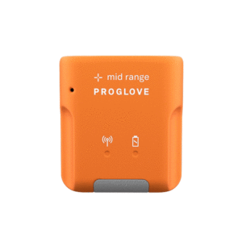
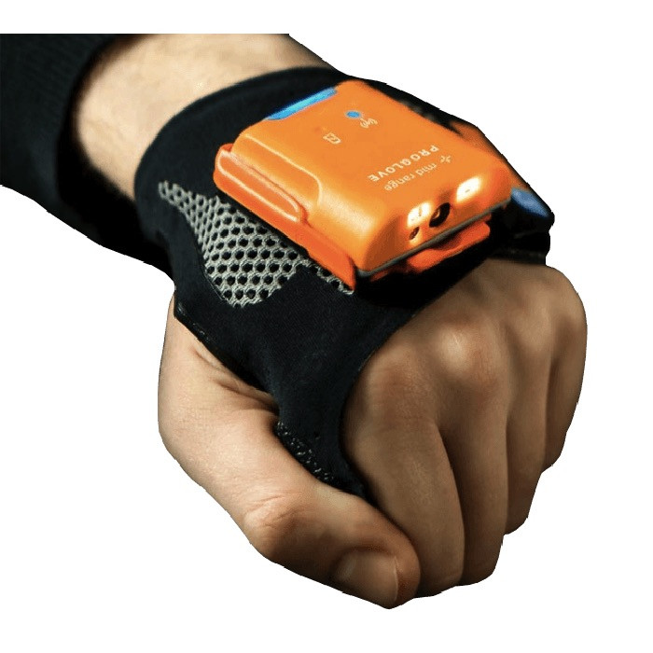
BAGUE MARK 2 PROGLOVE
Bague 1D/2D – Scanner main libre
Le MARK 2 s'utilise dans de multiples applications telles que la palettisation, l'emballage, l'entrée et sortie de marchandises, etc.
Associé au gant ou à la mitaine Proglove, ce scanner permet à l’utilisateur de travailler avec les mains libres et de scanner des codes barres se trouvant jusqu'à 150 cm de distance
Confort et efficacité : Obtenez une productivité maximale dans tous les domaines d’application sur l’ensemble de la chaîne de valeur. Les petits lecteurs portables sont les compagnons idéaux des employés qui effectuent un grand nombre de lectures de code à barres. En évitant à votre équipe de devoir recourir à un lecteur type douchette à chaque opération, vous gagnez jusqu’à 4 secondes par scan dans le processus de documentation.
Haute autonomie : Avec une autonomie de batterie allant jusqu’à 12 000 scans par charge, MARK 2 est parfait pour les applications industrielles à haute fréquence de lecture : préparation de commandes, séquençage, réception de marchandises, lignes de production, contrôle qualité, envoi de marchandises et bien plus encore.
Image du produit
Image du produit
Réduction des erreurs : Le retour d’information optique, haptique et acoustique indique à l’utilisateur si l’étape du processus a été correctement réalisée. Cela permet de réduire le taux d’erreur jusqu’à 33 %.
Image du produit
4 secondes de gain par scan
33% d'erreurs en moins grâce au feedback intuitif
12 000 scans par charge de batterie

Slide 12
BAGUE MARK 2 PROGLOVE
Bague 1D/2D – Scanner main libre
1. Caractéristiques
Scanner
Champ de vision de lecture :
- Standard range : horizontal: 48°, vertical: 36,7°
- Mid Range : horizontal : 31° , vertical : 23°
Distance de lecture
Standard/Mid Range
Capacité de décodage de codes à barres
Dimensions
50 x 45 x 16 mm
1D, 2D
Poids
40 g
Nombre de scans
Environ 12 000 scans selon l'application et les conditions environnementales
Humidité
De 5% à 95% sans condensation
Bluetooth
Bluetooth Low Energy 4.0, 4.1, 4.2, 5.0
Garantie
12 mois garantie constructeur
Batterie
670 mAh, Lithium polymère (rechargeable)
Temps de charge : 2h avec la station de recharge ProGlove
Température
Température en fonctionnement: de -20°C à 50°C
Température de stockage: de -20°C à 60°C
Température de charge : 5°C à 40°C
Résistance aux chutes
Résiste à plusieurs chutes de 2 m sur du béton
2 000 chutes à 0,5 m
Indice d’étanchéité
IP54

Slide 13
BAGUE MARK 2 PROGLOVE
Bague 1D/2D – Scanner main libre
2. Accessoires
 | Index Trigger | Hand Strap | Reel
Description | Ergonomie la meilleure de sa catégorie Des gains d’efficacité fiables Cas d'utilisation polyvalent adapté | Accessible, flexible et pratique​ Numérisation portable pour toute application de pointe tout au long de la chaîne de valeur | Ajustement aéré et confortable pour une utilisation quotidienne facile​ Approche flexible et universelle Un retour sur investissement abordable, rapide et élevé
Fixation | Variantes optimisées pour la taille de la main qui s'enroulent en un seul mouvement | Plusieurs options de fixation pour les appareils non portés à la main​ | Bande Velcro extensible avec fixation flexible​
Tailles | 6 variantes : Taille S, M, L​ Pour gaucher ou droitie​r | 1 variante​ : Fil rétractable (70 cm)​ En option avec lanière | 2 variantes​ : Taille unique Pour gaucher ou droitier
Température | -5°C à +50°C | -20°C to +50°C | 5°C to +45°C​
Manipulation des unités | Optimisé pour un environnement de travail spécialisé au rythme rapide avec une durée de vie prolongée de l'unité. Aucune pièce de fixation supplémentaire n'est nécessaire. | Manipulation de l'unité sans souci grâce à une variante.​ Aucune pièce de fixation supplémentaire n'est nécessaire. | Optimisé pour les forces de travail importantes et fluctuantes avec option à gauche et à droite. Aucune pièce de fixation supplémentaire n'est nécessaire. ​

Slide 14
04
Bague MARK
Basic

Slide 15
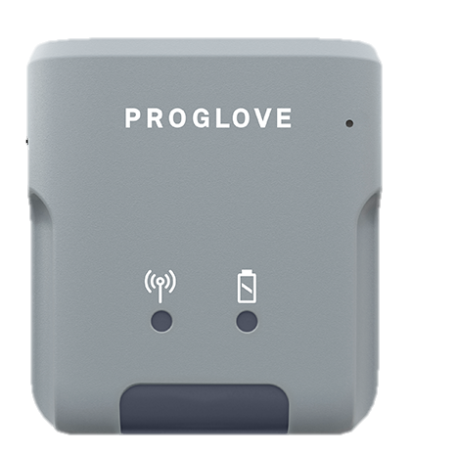
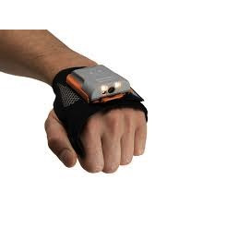
BAGUE MARK BASIC PROGLOVE
Bague 1D/2D – Scanner main libre
Le MARK Basic permet d’améliorer l’efficacité, la qualité des processus et l’ergonomie dans votre environnement de vente au détail et d’entrepôt.
Confort et productivité : Mettez à niveau et gagnez jusqu’à 4 secondes à chaque scan. Au lieu d’interrompre le travail pour atteindre le pistolet scanner, les opérateurs se déplacent librement puisque le scanner est placé sur le dos de la main.
Bluetooth : Grâce à la norme Bluetooth Low Energy, vous pouvez connecter MARK Basic à des systèmes et des terminaux existants sans effort d’intégration.
Autonomie : La batterie permet jusqu’à 8 000 scans par charge et dure ainsi la durée du quart de travail.
Image du produit
Image du produit
Lecture : Grâce à la portée de lecture optimisée de 30 à 150 cm, que l’employé opère à partir d’un chariot élévateur et scanne la zone de stockage ou qu’il se tienne debout et prenne des colis à scanner, les données sont saisies.
Image du produit
4 secondes de gain par scan
33% d'erreurs en moins grâce au feedback intuitif
8 000 scans par charge de batterie

Slide 16
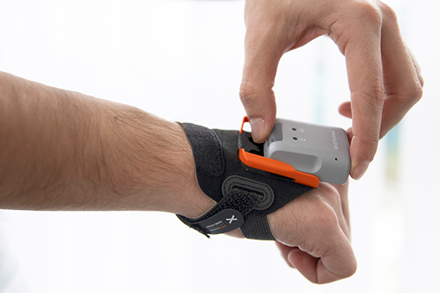
BAGUE MARK BASIC PROGLOVE
Bague 1D/2D – Scanner main libre
1. Caractéristiques
Champ de vision de lecture :
- Standard range : horizontal: 48°, vertical: 36,7°
- Mid Range : horizontal : 31° , vertical : 23°
- Multi-range : : horizontal : 37° , vertical : 21°
Distance de lecture
Standard/Mid Range/Multi-Range
Scanner
Dimensions
Standard/Mig Range : 50 x 45 x 16 mm
Multi-Range : 50 x 45 x 17 mm
Capacité de décodage de codes à barres
1D, 2D, postal
Poids
40 g (standard/mid range) ; 39 g (multi-range)
Nombre de scans
Environ 8 000 scans selon l'application et les conditions environnementales
Humidité
De 5% à 95% sans condensation
Bluetooth
Bluetooth Low Energy 4.0, 4.1, 4.2, 5.0
Garantie
12 mois garantie constructeur
Batterie
670 mAh, Lithium polymère (rechargeable)
Temps de charge : 2h avec la station de recharge ProGlove
Température
Température en fonctionnement: de -20°C à 50°C
Température de stockage: de -20°C à 60°C
Température de charge : 5°C à 40°C
Résistance aux chutes
Résiste à plusieurs chutes de 2 m sur du béton
2 000 chutes à 0,5 m
Indice d’étanchéité
IP54

Slide 17
BAGUE MARK BASIC PROGLOVE
Bague 1D/2D – Scanner main libre
2. Accessoires
 | Index Trigger | Hand Strap | Reel
Description | Ergonomie la meilleure de sa catégorie Des gains d’efficacité fiables Cas d'utilisation polyvalent adapté | Accessible, flexible et pratique​ Numérisation portable pour toute application de pointe tout au long de la chaîne de valeur | Ajustement aéré et confortable pour une utilisation quotidienne facile​ Approche flexible et universelle Un retour sur investissement abordable, rapide et élevé
Fixation | Variantes optimisées pour la taille de la main qui s'enroulent en un seul mouvement | Plusieurs options de fixation pour les appareils non portés à la main​ | Bande Velcro extensible avec fixation flexible​
Tailles | 6 variantes : Taille S, M, L​ Pour gaucher ou droitie​r | 1 variante​ : Fil rétractable (70 cm)​ En option avec lanière | 2 variantes​ : Taille unique Pour gaucher ou droitier
Température | -5°C à +50°C | -20°C to +50°C | 5°C to +45°C​
Manipulation des unités | Optimisé pour un environnement de travail spécialisé au rythme rapide avec une durée de vie prolongée de l'unité. Aucune pièce de fixation supplémentaire n'est nécessaire. | Manipulation de l'unité sans souci grâce à une variante.​ Aucune pièce de fixation supplémentaire n'est nécessaire. | Optimisé pour les forces de travail importantes et fluctuantes avec option à gauche et à droite. Aucune pièce de fixation supplémentaire n'est nécessaire. ​

